Slide 1
AVR 개요
RRL
공성진
2021.09.09

Slide 2
01 회로내 소자들의 용도
02 회로도와 직접 설계한 회로의 비교
03 2page Pin Configuration과 비교
04 Q & A

Slide 3
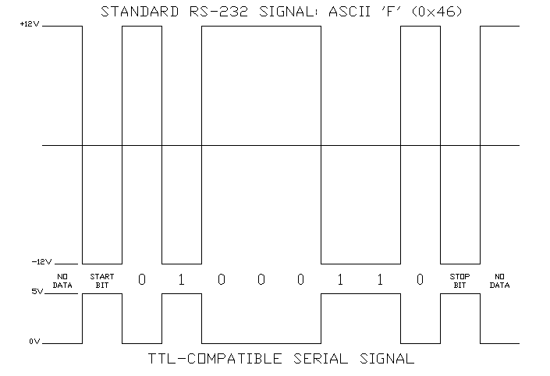
1. 회로내 소자들의 용도
TTL 레벨이란 ?
Transistor To Transistor Logic 의 약자
TTL 레벨은 0V와 5V를 왔다갔다 하면서 0과 1을 표현
보통 0 ~ 0.8V : low
2 ~ 5V : high

Slide 4
1. 회로내 소자들의 용도
RS 232
Recommended Standard 의 약자
최대 5V인 USART 만으로는 먼 거리에서의 통신은 힘듬
RS232는 조금 더 큰 전압을 지원하여 거리문제를 해소함
보통 12V는 0, -12V는 1을 많이 사용

Slide 5
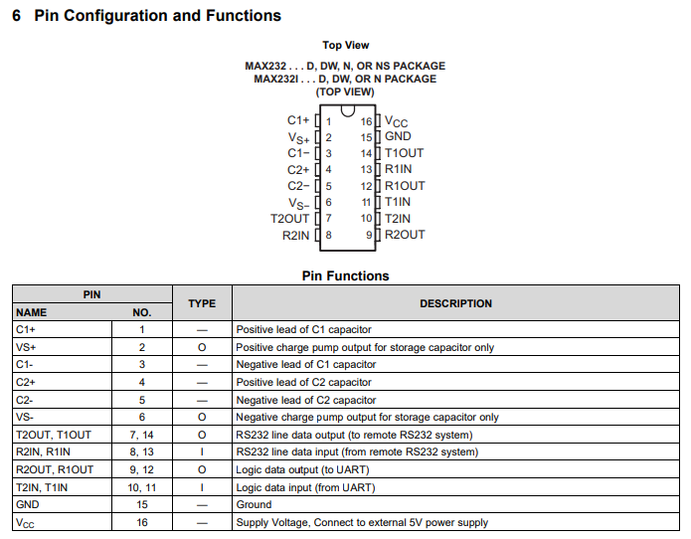
1. 회로내 소자들의 용도
MAX 232
Charge pump :
전원의 전압보다 높거나낮은 전압의 Power source를 만들기 위해 커패시터를 이용하는 DC to DC converter
USART와 RS232 간의 전압 방식을 맞춰 통신가능

Slide 6
1. 회로내 소자들의 용도
레귤레이터
리니어 방식의 레귤레이터
스위칭 방식의 레귤레이터
직접적으로 전압을 떨어뜨리는 방식
발열이 심함
전력 효율 낮음
78XX 시리즈가 대표적
뒤의 두자리 수는 전압을 의미함
최소의 소자로 매우 간단한 소자
리니어 레귤레이터에 비해 발열이적음
더 큰 전류 부하를 견딜 수 있음
회로의 면적을 많이 차지함

Slide 7
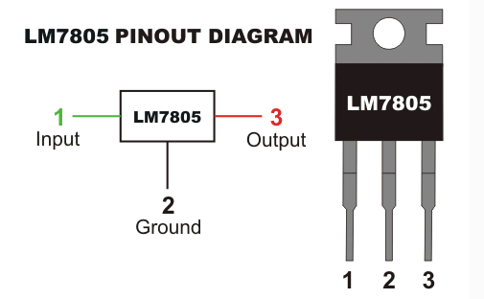
1. 회로내 소자들의 용도
레귤레이터
입력전압 : 7 ~ 35V 범위
7.2V에서 최대 효율 달성
주의 : 자체적으로 전압강하가 1.5V 가량 일어나기 때문에 입력전압은 출력전압보다 1.5V 이상 입력되어야 정상작동
허용전류 : 1A ~ 1.5A
발열로 인해 성능저하 또는 출력 다운

Slide 8
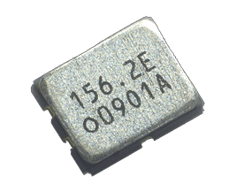
1. 회로내 소자들의 용도
오실레이터
Oscillator : 발진 회로가 내장되어 있어 주변회로가 필요없음
전원 공급만 되면 발진 신호가 출력
(능동소자 : 전원이 인가되어야 동작이 결정)
수십 MHz 이상의 주파수를 필요로 하는 경우 사용
가격이 비쌈

Slide 9
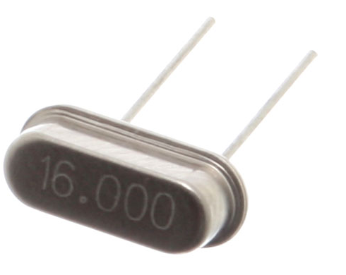
1. 회로내 소자들의 용도
크리스탈
Crystal :
두께 진동에 의해 주파수 발생
두께가 얇아질수록 주파수가 증가함
발진 회로(주변회로) 필요
MCU는 내부에 발진 회로 내장
수동소자 (소자의 특성이 전류,전압이 인가되지 않은 상황에 맞게 결정되어 있는 소자)
가격이 저렴
XTAL IN, XTAL OUT 2개의 핀 이용

Slide 10
1. 회로내 소자들의 용도
수동소자
능동소자
에너지를 단지 소비, 축적, 통과
외부 전원이 필요없이 단독으로 작용
생산된 후에는 입력 조건에 소자의 특성 변화가 불가능
저항, 인덕터, 커패시터
입력과 출력을 갖추고 있음
입력과 출력에 일정한 관계를 갖는 소자
외부 전원이 필요함
연산증폭기, 다이오드, 트랜지스터

Slide 11
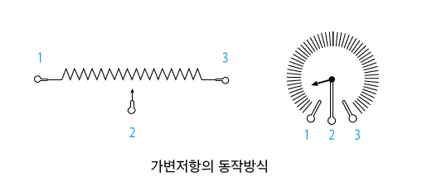
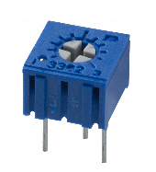
1. 회로내 소자들의 용도
가변저항
가변저항의 노브를 돌리고 길이에 비례하여 전압분배가 이루어짐
LED의 밝기 조절, 음량 조절 등에 사용

Slide 12
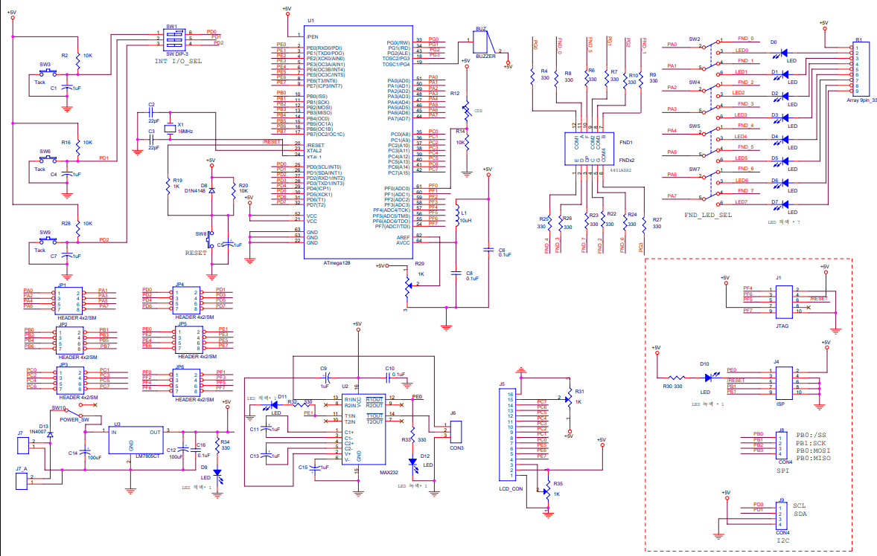
2. 회로도와 직접 설계한 회로 비교

Slide 13
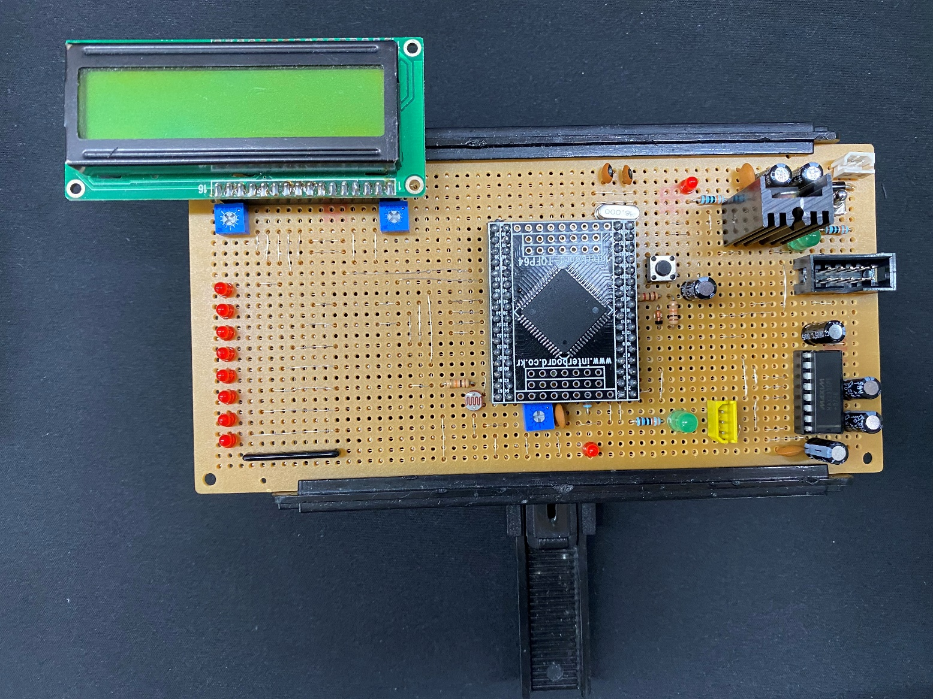
2. 회로도와 직접 설계한 회로 비교

Slide 14
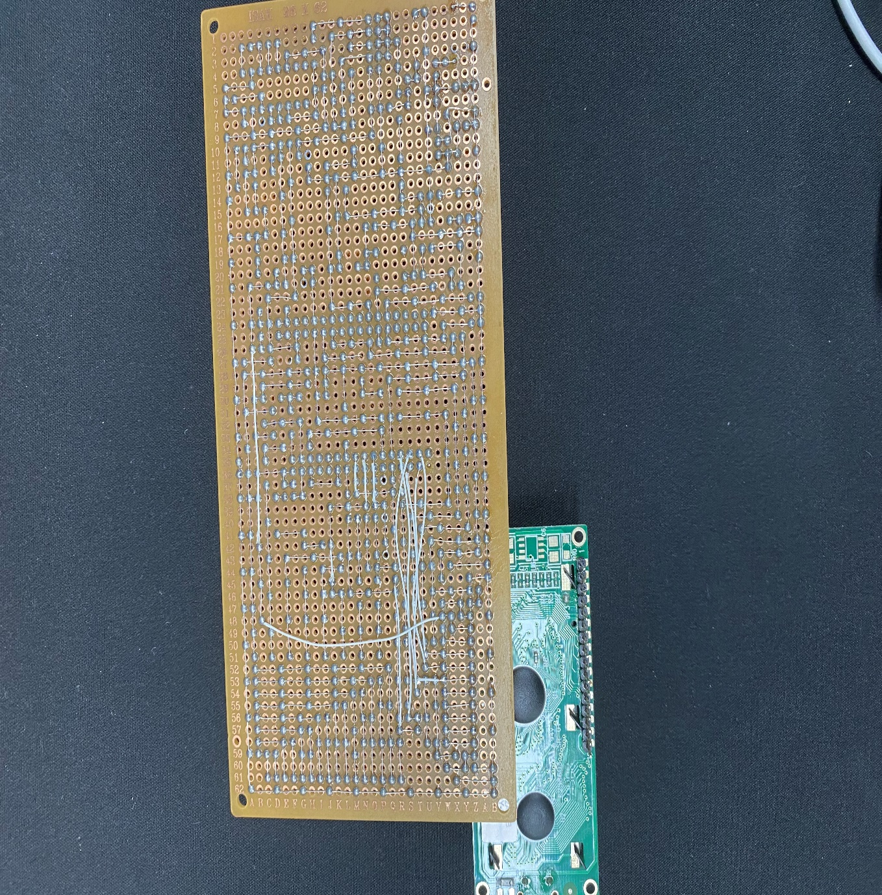
2. 회로도와 직접 설계한 회로 비교

Slide 15
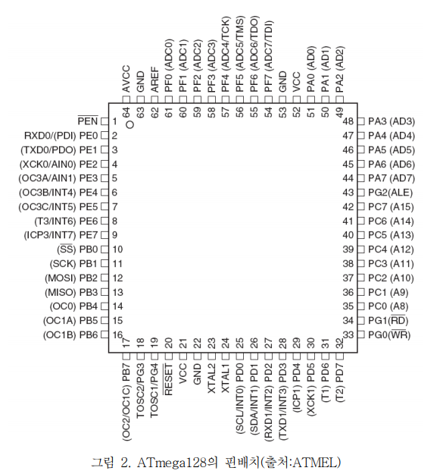
3. 2page Pin Configuration과 비교
포트 F
포트 A
포트 E
포트 C
포트 B
포트 D

Slide 16
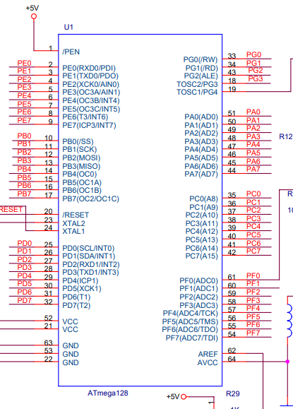
3. 2page Pin Configuration과 비교
포트 G
포트 E
포트 A
포트 B
포트 C
포트 D
포트 F

Slide 17
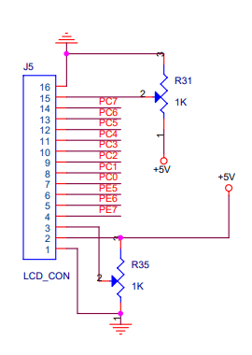
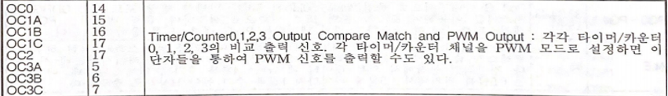
3. 2page Pin Configuration과 비교

Slide 18
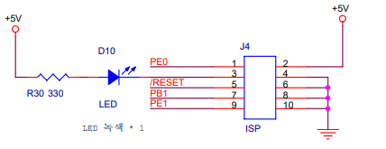
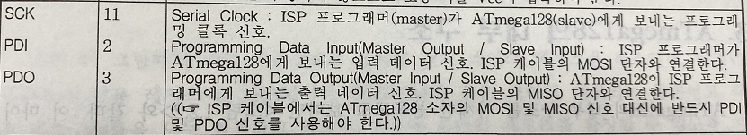
3. 2page Pin Configuration과 비교

Slide 19
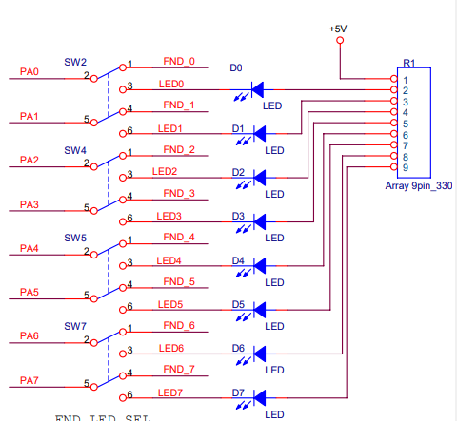
3. 2page Pin Configuration과 비교

Slide 20
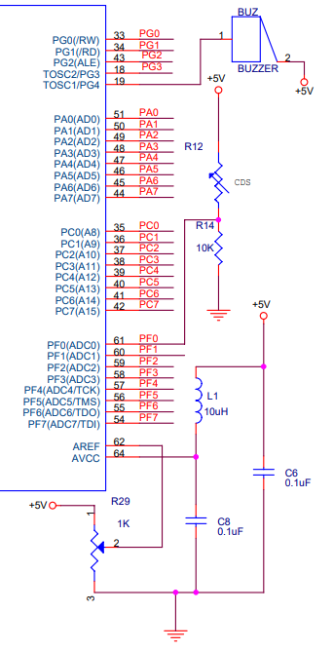
3. 2page Pin Configuration과 비교

Slide 21
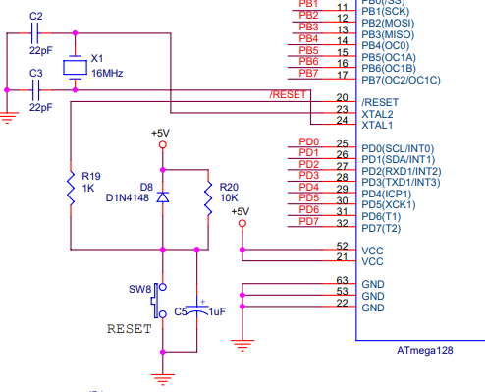
3. 2page Pin Configuration과 비교

Slide 22
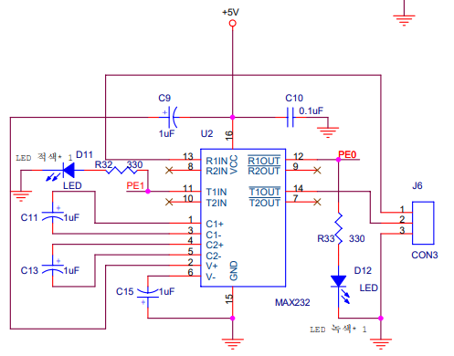

3. 2page Pin Configuration과 비교

